Slide 1
第6章 计算机网络
内容提要
OSI模型和TCP/IP
网络分类
网络连接设备及工作在OSI的层次
互联网和CS模型

Slide 2
6.1计算机网络概念：
计算机网络是指通过不同传输介质（例如：电线，电缆或无线）相互联结起来的系统（例如：计算机等）。它可以跨越不同的地理范围：
LAN局域网
MAN城域网
WAN广域网

Slide 3
计算机网络概念：
计算机网络是指分布在不同地理位置的具有独立功能的多个计算系统，通过通信设备和线路相互联结起来，在网络软件的管理下实现资源共享的系统。
位置分布
独立自主
设备互联
资源共享

Slide 4
计算机网络核心概念：
1.模型：标准化组织制定的用于网络设计的指南。
2.协议：用于控制网络或互联网的不同设备之间交互的一系列规则。

Slide 5
6.2 OSI模型
开放式系统互联(OSI)模型是国际标准化组织(ISO)设计的，用于说明任意两个不同系统如何进行通信的一个理论模型。

Slide 6
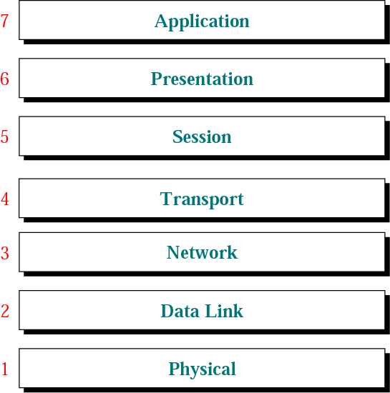
Figure 6-1
The OSI model

Slide 7
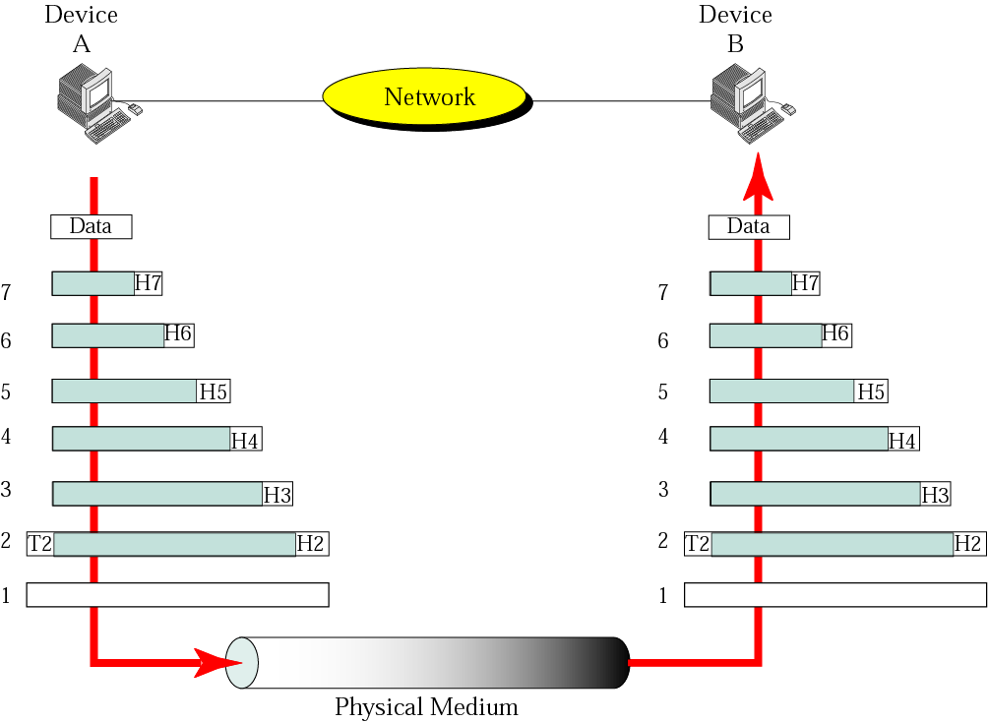
Figure 6-2
Flow of data in the OSI model

Slide 8
OSI开放系统互联模型

Slide 9
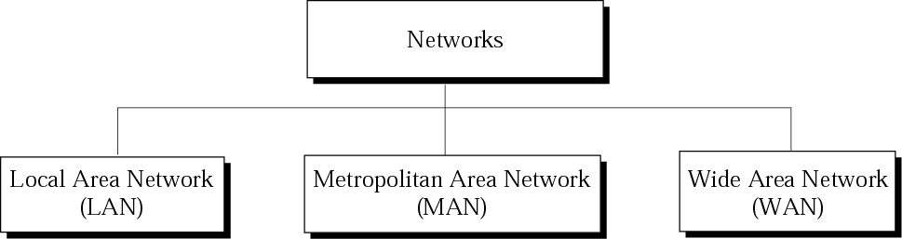
按网络覆盖的地理范围分类 分为局域网、城域网和广域网三种类型。
6.3 网络分类

Slide 10
局域网（LAN — Local Area Network）
在较小的地理区域内，利用通信线路将纵多的计算机或数据终端设备连接起来的通信网络。常用于组建一栋楼(群)、一个校园和一个企业的计算机网络。
特点：以微机为主要建网对象；
较小的地理覆盖范围(0.1-20 KM) ；
拓扑结构简单(总线形、星形、环形型、网状 )
传输速率高，误码少(1Mbps-1Gbps)；
建网周期短，成本低；
为单位独有，易管理；

Slide 11
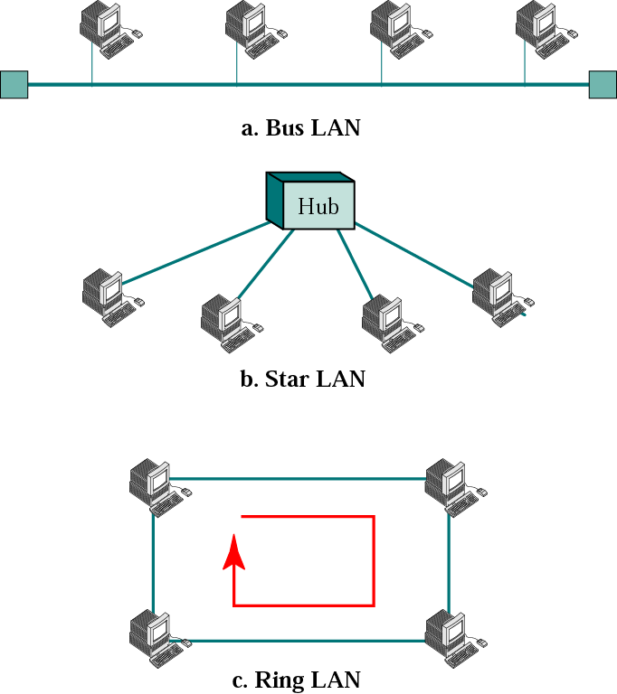
局域网三种基本拓扑结构

Slide 12
城域网（MAN—Metroplitan Area Network）
是一种大范围高速的LAN，它的覆盖范围介于局域网和广域网之间，满足几十公里范围内的大量企业、机关、公司与社会服务部门的计算机联网需求，实现大量用户、多种信息（数据 / 语音 / 图象 ）传输的综合信息网络。
特点： 城市地区以光纤为主要传输介质；
中等的地理覆盖范围（几十公里）；
采用局域网和互连技术；
具有更高的可靠性与可用性；
为多个单位所共有，高速数据通道；

Slide 13
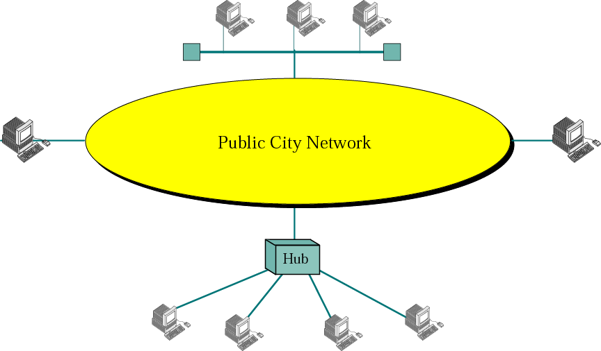

Slide 14
广域网（WAN—Wide Area Network）
在一个广阔的地理区域内，利用通信线路和网络互连技术，在不改变原来（局域网）的网络体系结构的前提下，将一些同构或异构型的网络互相连接起来，成为统一的通信系统，实现更大范围的资源共享。广域网可以覆盖一个城市、一个国家甚至于全球（如Internet），实现远距离计算机之间的数据传输和信息共享。
特点:建网机型种类繁多；
较大的地理覆盖范围(公里至几千、几万公里)
网络拓扑结构复杂。
大多借用长距离的公用通信线路(电话卫星、微波)
传输速率降低，误码增多(64kbps-2Mbps) ；
建网周期较长，成本高；

Slide 15
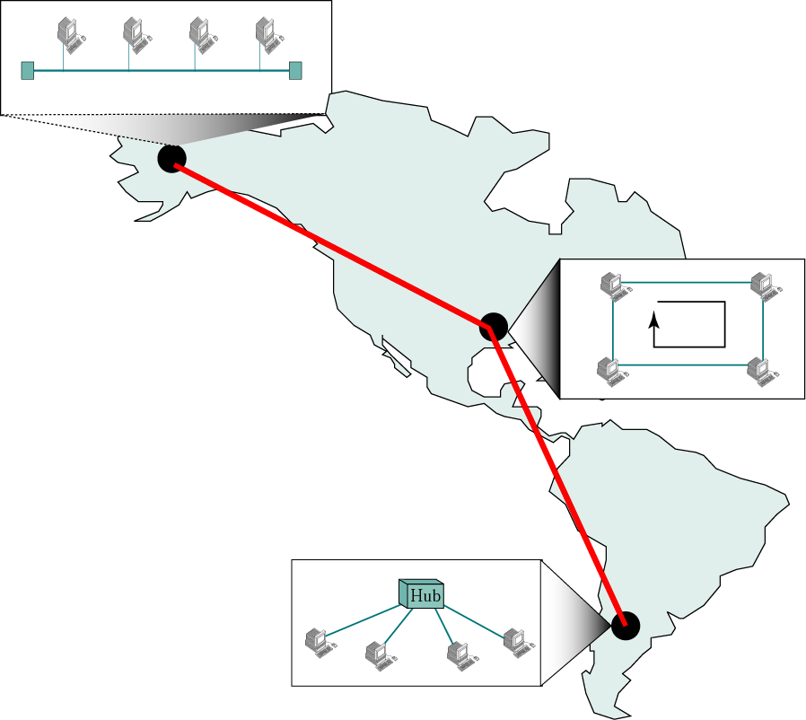

Slide 16
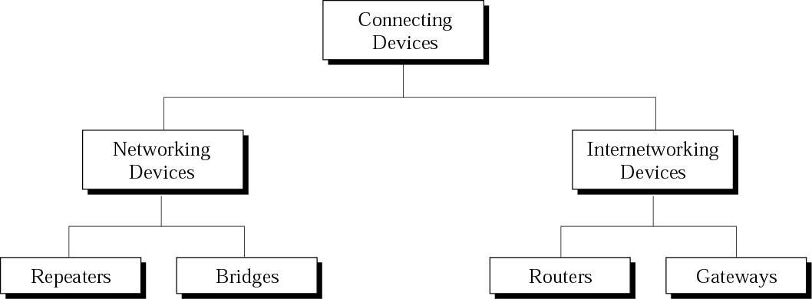
网络互连
网络互连是指将两个或两个以上的网络，
通过网络转换器及相应的技术实现相互连通，从而达到网络之间进行通信和资源共享。

Slide 17
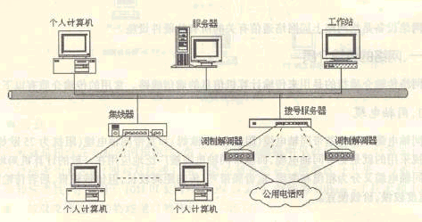
局域网中的网络连接设备

Slide 18
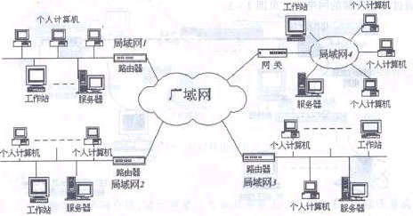
广域网中的网络互联设备

Slide 19
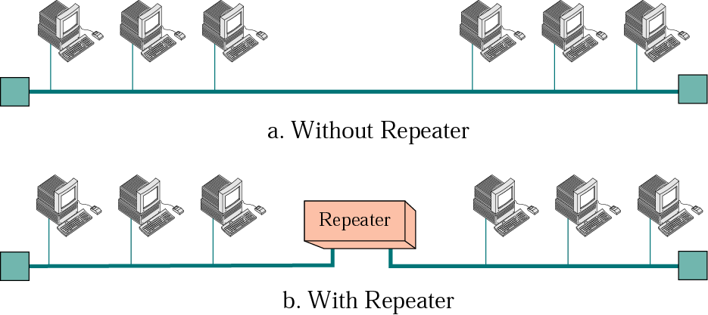
中继器 OSI第1层

Slide 20
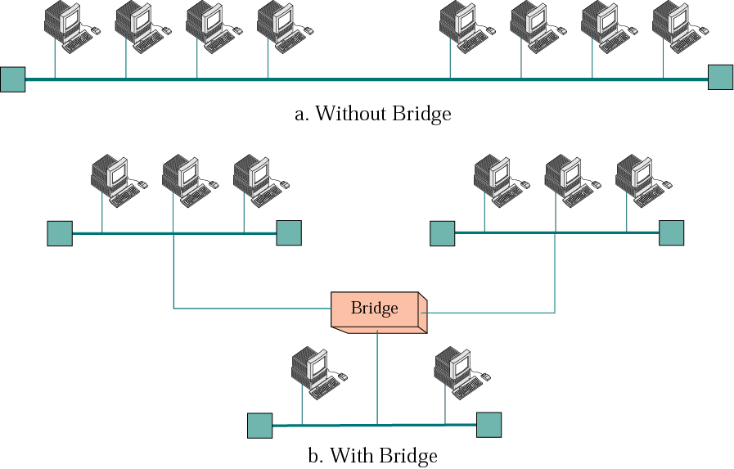
网桥 OSI第1,2层

Slide 21
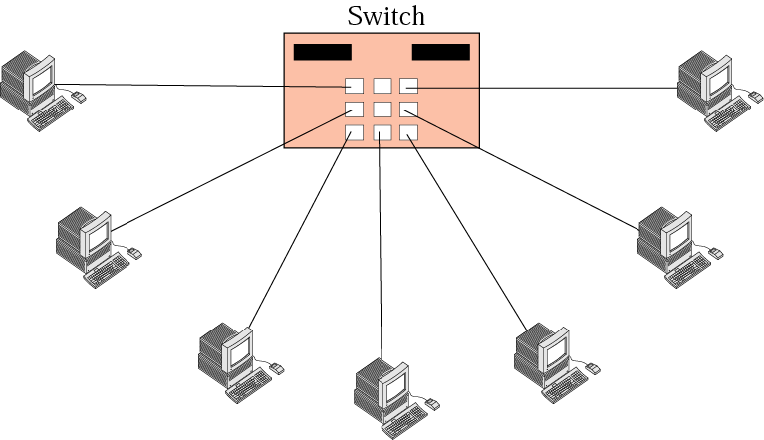
集线器、交换机 OSI第1,2,3层

Slide 22
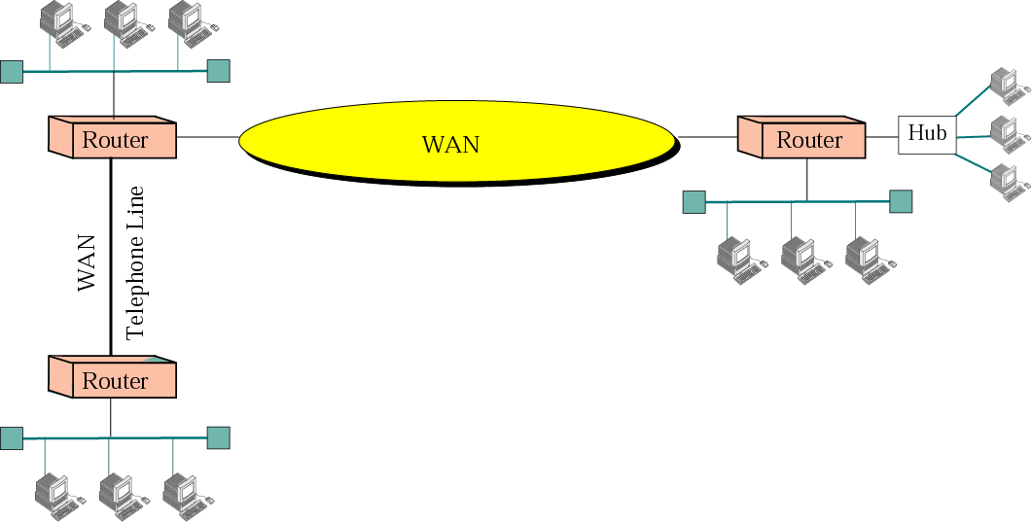
路由器 OSI第1,2,3层

Slide 23
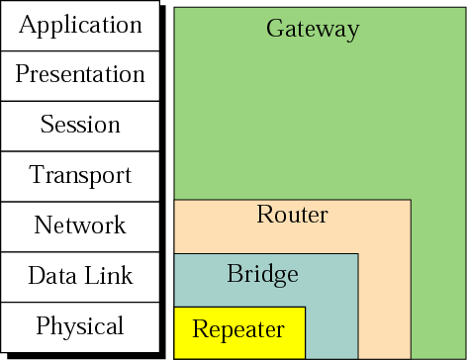
网关 OSI全部层

Slide 24
因特网(Internet)和TCP/IP
不同网络互联——交互式网络。
Internet是当前覆盖面最宽、影响最大的一个国际性计算机交互式网络（广域网），是美国正在建设的“信息高速公路”的支柱网络之一，也是全球性的信息基础设施。它是基于 TCP / IP协议并通过多个路由器（Router）将数万个不同网络互连起来的一种虚拟网络，是人类进入信息时代的前奏。

Slide 25
TCP/IP协议
网络协议(Network Protocol)：不同网络计算机之间进行交流的语言称为“协议”。
TCP/IP(TransmissionControlProtocol/Internet Protocol)：
传输控制协议/网际协议，是每一台连入Internet的计算机必须遵守的通信标准。包括传输控制协议TCP和网际协议IP两部分。
TCP/IP协议的设计目标：一是构建一个能提供公共通信服务的网络互连；二是要求两个物理网络的连接对用户形成一个逻辑上更大的网络。

Slide 26
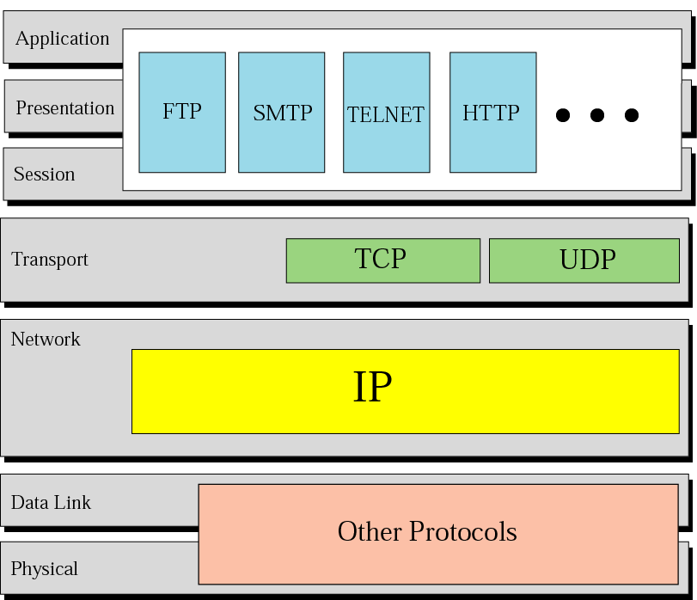
TCP/IP and OSI model

Slide 27
TCP/IP协议
TCP/IP协议的四层体系结构：
应用层——向用户提供一组常用的使用TCP/IP进行通信的应用程序（如电子邮件、远程登陆）；
传输层——提供端到端的数据传输，并确保数据交换的可靠性；
网络层——提供互连网络的一个“虚拟”网络，能屏蔽各个物理网络的差异，使得传输层和应用层将这个互连网络看作一个整体的“虚拟”网络；
网络接口层——提供网络硬件设备的接口，负责接受IP数据报并通过网络发送，或者从网络上接受物理帧，抽出IP数据报，交给IP层。

Slide 28
TCP/IP协议
TCP/IP中的常用应用协议：
Telnet(Remote Login)——提供远程登陆功能，如同在远程主机上直接操作，可以实现远程双向通信；
FTP(File Transfer Protocol)——远程文件传输协议，让用户连接上一个远程计算机，查看和下载远程计算机上的文件或上传文件到远程计算机上；
SMTP(Simple Mail Transfer Protocol)——简单邮件传输协议，用来在Internet上两个系统之间传送电子邮件；
NFS（Network File Service）——能使计算机系统通过网络访问其它计算机系统的目录和文件。
HTTP(HyperText Transfer Protocol)——用来在万维网上访问和传输文档的客户-服务器协议

Slide 29
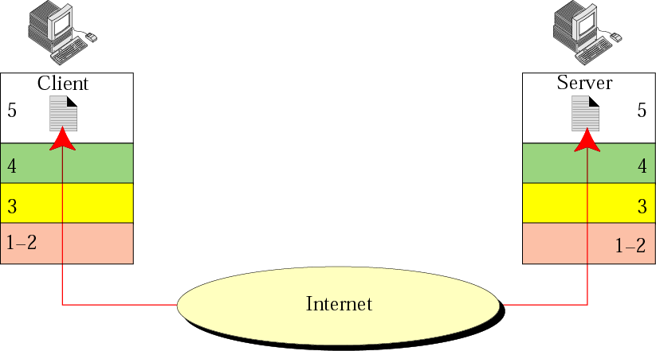
Client-Server Model

Slide 30
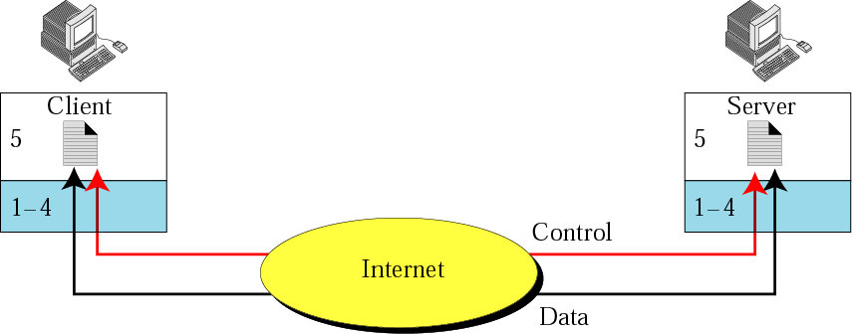
FTP

Slide 31
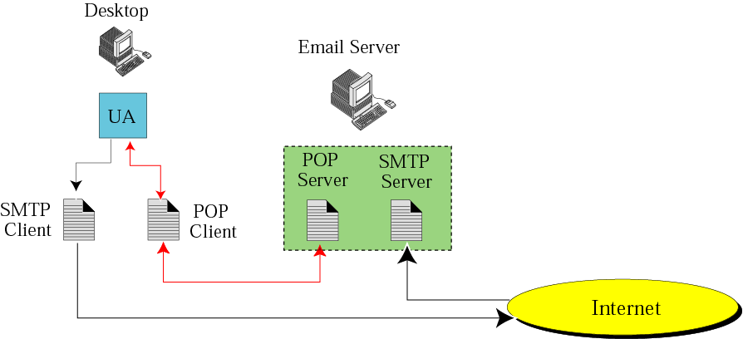

SMTP
Email address

Slide 32
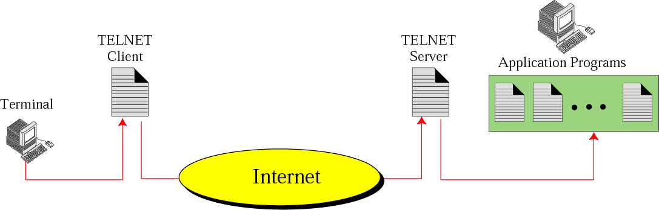
TELNET

Slide 33
Internet的网络地址
Internet上的主机地址有两种形式：
IP地址：机器可识别的地址，用数字表示
域名：便于记忆的地址，用字符表示
Internet的IP地址：32bits
格式：采用点分十进制，四个用点号分隔开来的数字，如202.112.17.33，每段数字代表着IP中的1字节二进制数对应的十进制数，取值范围0～255
分类：根据网络规模和应用的不同，IP地址按A、B、C、D、E五类等级进行管理。

Slide 34
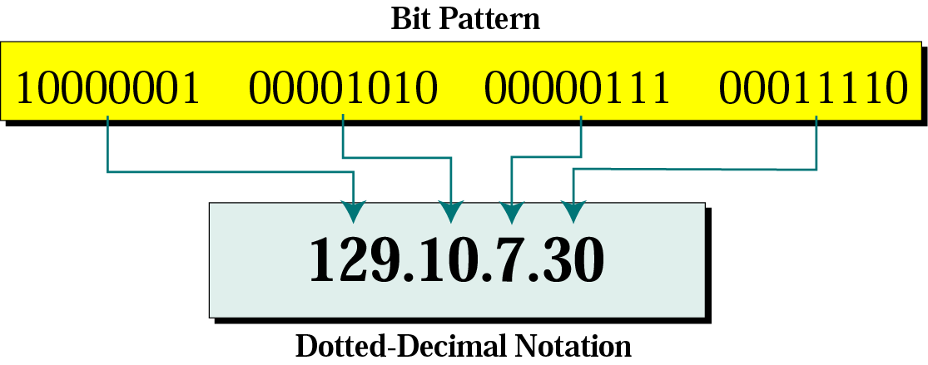
点分十进制

Slide 35
Internet的网络地址
IP地址分为A、B、C、D、E五类:
A类:网络号为8位，第一位为0；主机号为24位；其地址为1.0.0.0至127.255.255.255；
B类:网络号16位，前两位10；主机号为16位；其地址为128.0.0.0至191.255.255.255；
C类:网络号24位，前三位110；主机号为8位；其地址为192.0.0.0至223.255.255.255；
D类:广播地址，主要是留给Internet体系结构委员会IAB（Internet Architecture Board）使用；第一个字节的前四位为1110
E类:保留地址；第一个字节的前五位为11110
A、B、C三类IP地址的结构都是由两部分组成：网络号和主机号。
A类地址:共 个子网，每个子网内可以有1600万台主机；
B类地址:共 个子网，每个子网内可以有65,536台主机；
C类子网:共 个子网，每个C类子网内最多只能有256台主机。
将IP地址中每个字节以十进制数字表示，并用“.”隔开，五类地址如下：
类型 最低地址 最高地址
A 1.0.0.1 126.255.255.254
B 128.0.0.1 191.255.255.254
C 192.0.0.1 223.255.255.254
D 224.0.0.0 239.255.255.255(广播地址)
E 240.0.0.0 247.255.255.255(保留地址)
IP地址范围

Slide 36
Internet的网络地址
Internet的域名地址：
域名系统采用层次型命名机制，与Internet的层次结构相对应。
表示形式：计算机名.网络名.一级域名，如scut.edu.cn
关于域名需注意：
域名在Internet上是唯一的；
域名不区分大小写；
IP地址变化时，域名可保留；
凡是可以使用IP地址的场合均可用域名代替。

Slide 37
Internet的网络地址
Internet的统一资源定位地址URL：
URL(Uniform Resource Locator)也是Internet上的地址，是计算机上网页文件的地址。当用浏览器浏览网页时，每一个网页都有唯一的统一资源定位地址URL。
四要素：
方法
主机
端口
路径
实例
http :// 202.38.194.228 : 8880 / newsDetail.jsp?id=54274

Slide 38
WWW（万维网、环球信息网）
它是Internet众多协议中的一种，以超文本、超媒体等概念为基础，具有超连接以及图文并茂、五彩缤纷的网页、动态的图像，甚至可以加入声音及影像文件。
WWW的基本概念：建立在客户机/服务器模型之上的，以超文本标注语言HTML与超文本传输协议HTTP为基础，能够提供面向Internet服务的、一致的用户界面的信息浏览系统。
超文本：超文本是一种新颖的文本信息管理技术，它是一个非线性的结构，以节点为单位组织信息，用户可以有选择地查阅自己感兴趣的文本。信息组织方式采用菜单的方式，用户在看到最终信息之前，总是浏览于菜单之间，当用户选择了代表信息的菜单项后，菜单消逝，显示信息内容。

Slide 39
WWW（万维网、环球信息网）
HTML（超文本标记语言）：以.html为文件扩展名的文档，称为HTML文档，描述文件的结构和超文本连接信息。
超媒体：包含多媒体信息的超文本。超媒体是一种数据库管理方法，它提供了一种不同于传统访问方法的沿链访问的新方法，超媒体是一种表达思想的方法，它又是一种按钮式的接口模式。
主页：个人或机构的基本信息页面，用户通过主页可以访问有关的信息资源，包括：
文本：最基本的元素，文字
图像：WWW一般识别GIF与JPEG两种图像格式
表格：类似于Word中的表格
超链接：用于将HTML元素与其它主页相连

Slide 40
WWW（万维网、环球信息网）
WWW的工作方式
WWW系统的结构采用客户机/服务器模式。服务器负责对各种信息按超文本的方式进行组织，并形成一个存储在服务器上的文件，当客户机提出访问要求时，服务器负责向用户发送该文件，当客户机接受到文件后，解释该文件并显示在客户机上。

Slide 41
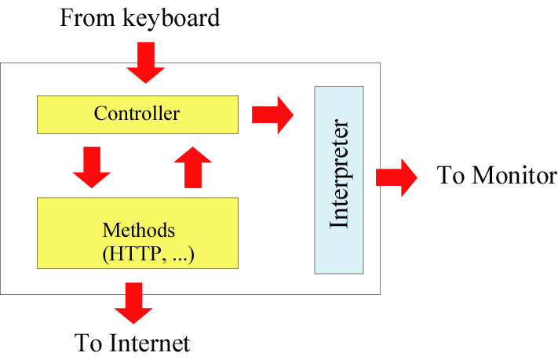
浏览器

Slide 42
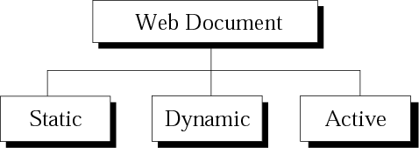
网页文档分类

